Slide 1
World press photo
Annelien

Slide 2
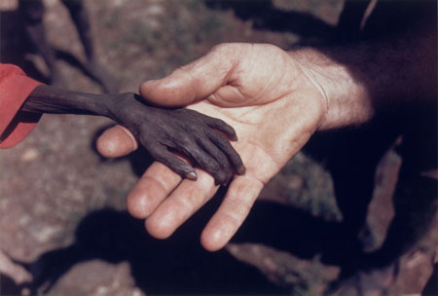
Jaartal: 1980
Korte toelichting: Hongersnood in Uganda
Bronverwijzing: http://www.werkmens.be/2008/02/09/world-press-photo-2007/

Slide 3
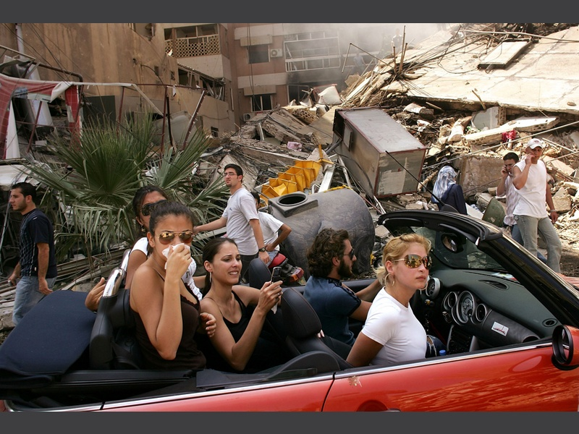
Jaartal: 2006
Korte toelichting: Oorlog in Libanon
Bronverwijzing: http://www.werkmens.be/2008/02/09/world-press-photo-2007/

Slide 4
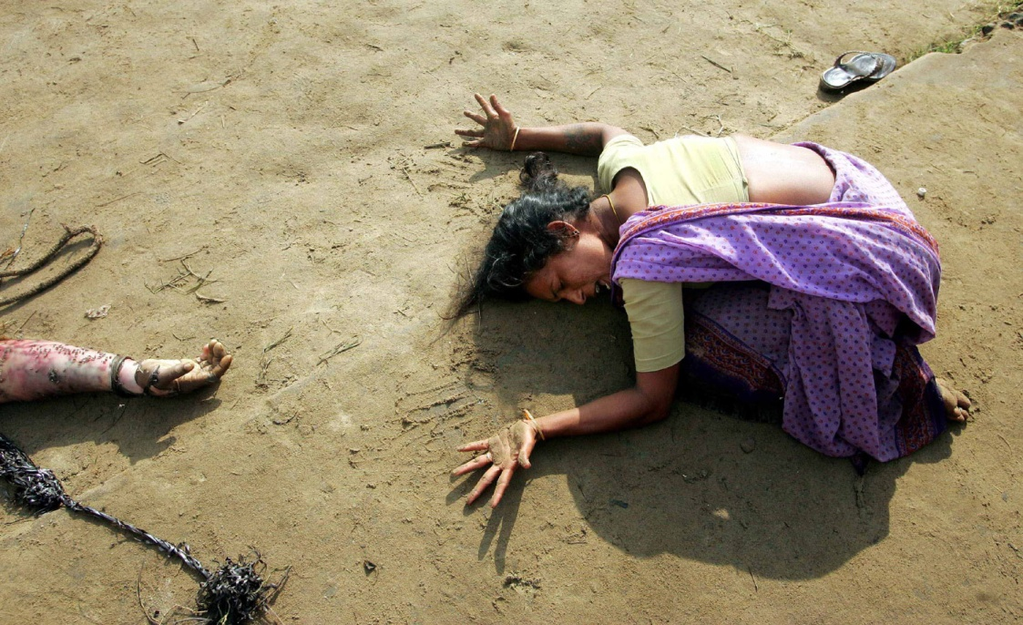
Jaartal: 2004
Korte toelichting: Tsunamie in Indonesië
Bronverwijzing: http://www.werkmens.be/2008/02/09/world-press-photo-2007/

Slide 5
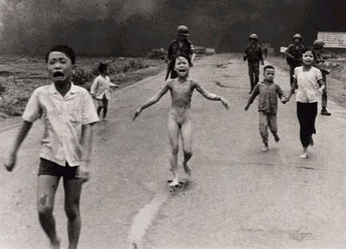
Jaartal: 1972
Korte toelichting: Kinderen lopen weg van de plaats waar per ongeluk napalm is gedropt in Vietnam.
http://www.werkmens.be/2008/02/09/world-press-photo-2007/

